Slide 1

The ISI workshop How To Publish a Research
In the name of God
Dr. Mehrdad Amiri
Farhangian University

Slide 2
Contents
ISI Fundamental
ISI Workshop
Research Methodology
Research Design
ISI Writing
Impact Factors

Slide 3
ISI Fundamental

Slide 4
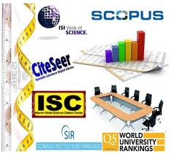
Scientometric
علم‌سنجی، علم سنجش و تحلیل علم است. علم‌سنجی در عمل بیشتر با استفاده از روشهای کتاب‌سنجی انجام می‌شود و مبتنی بر تحلیل استنادی است.

Slide 5
مفاهیم
نمایه
در زبان فارسی امروز واژه نمایه توسط فرهنگستان زبان و ادب پارسی معادل واژه انگلیسی ""Index انتخاب شده‌است. واژه ""Index در اصل از واژه لاتینی ""Indicate به معنای نشان دادن و خاطر نشان کردن مشتق شده‌است.
نمایه سازی
طبق استاندارد ایزو ۵۹۶۳، عمل توصیف یا شناسایی محتوای موضوعی یک مدرک را نمایه‌سازی گویند. در واقع، ثبت و ضبط محتوای اطلاعاتی مدارک با استفاده از روشهای گوناگون به منظور سازماندهی اطلاعات به قصد سهولت بازیابی را نمایه‌سازی گویند. به عبارت دیگر، نمایه‌سازی یعنی تخصیص واژه‌ها یا اصطلاحات به مدارک به منظور توصیف محتوای موضوعی آنها برای بازیابی در مراحل بعد. هدف نمایه‌سازی اصولاً آماده کردن مدرک برای بازیابی است.

Slide 6
Indexing Scientific Papers

Slide 7
What Is ISI?
ISI is stands for:

Slide 8

تاریخچه
مؤسسه اطلاعات علمی(Information Institute for Scientific) بانک اطلاعاتISI مرکزی درسال 1960 به وسیله یوگن گرفیلد تاسیس شد. این موسسه بعداً توسط آقای تامسون و هلت گیر خریداری شد و در حال حاضر بعنوان موسسه اطلاعات علمی تامسون شناخته می شود. این موسسه قسمتی از شرکت بیلیون دلاری آقای تامسون است.

Slide 9

شیوه انتخاب و ارزیابی در مجلهISI
هر مجله علمی قبل از انتخاب شدن و فهرست شدن در ISIیکسری مراحل ارزیابی را پشت سر می گذارد. از جمله عوامل مورد ارزیابی عبارتند از:
1- رعایت استانداردهای بانک اطلاعاتی ISI ،
2- کمیته علمی منتخب مجله، وارزیابی اعضاء هیئت تحریریه،
3- تنوع بین المللی مقالات چاپ شده در آن،
4- نشر به موقع مجله و جایگاه نشر آن می باشد.
سایر شاخصهای ارزیابی عبارتند از:
5- شاخص فاکتور اثر Impact Factor
6- شاخص فوری Immediacy Index
7- نیمه عمر استناد

Slide 10
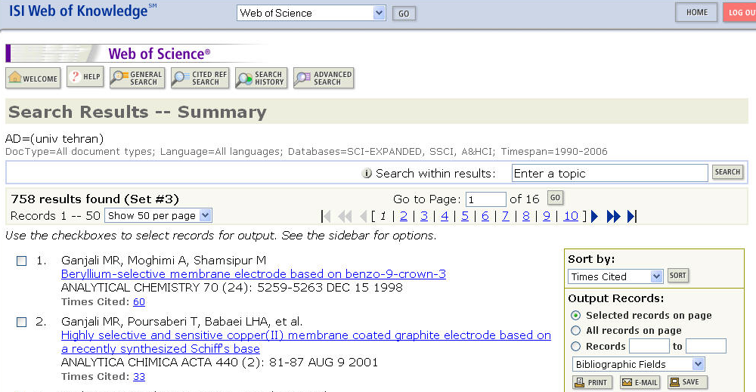
- جستجوی 1650 مقاله نمونه گیری شده در آخرین ویرایش پایگاه اطلاعاتی پیوسته وب آو ساینس (آی.اِس.آی) - ثبت تعداد و نوع استنادها از طریق انتخاب گزینهTimes Cited برای مطالعات کیفی (جزئیات در متن)
روش تحقیق- گردآوری استنادها- آی.اِس.آی

Slide 12
Iranian Journal ISI
1) فهرست حاضر، معرف 56 عنوان نشریه ایرانی از 16472 عنوان نشریه موجود در فـهــرسـت اصـلی نشریـات(Master Journal List) نمايه استنادی بین المللی ISI به نشانی اینترنتی www.isinet.com می باشد.
2) 25 عنوان نشریه که با علامت * مشخص شده اند، در بخش(Web of Knowledge) پایگاه ISI نیز حضور داشته و دارای ضريب تاثیر Impact Factor) ) می باشند.

Slide 13
Iranian Journal ISI
1. APPLIED ENTOMOLOGY AND PHYTOPATHOLOGY (Annual) | 2. *ARCHIVES OF IRANIAN MEDICINE (Quarterly)
3. *BANACH JOURNAL OF MATHEMATICAL ANALYSIS (Semiannual) | 4. *BULLETIN OF THE IRANIAN MATHEMATICAL SOCIETY (Semiannual)
5. CASPIAN JOURNAL OF ENVIRONMENTAL SCIENCES (Semiannual) | 6. *DARU-JOURNAL OF FACULTY OF PHARMACY (Quarterly)
7. *HEPATITIS MONTHLY (Quarterly) | 8. IFRO NEWSLETTER (Irregular)
9. INTERNATIONAL JOURNAL OF CIVIL ENGINEERING (Quarterly) | 10. *INTERNATIONAL JOURNAL OF ENVIRONMENTAL RESEARCH (Quarterly)
11. *INTERNATIONAL JOURNAL OF ENVIRONMENTAL SCIENCE AND TECHNOLOGY (Quarterly) | 12. *INTERNATIONAL JOURNAL OF FERTILITY & STERILITY (Quarterly)
13. *INTERNATIONAL JOURNAL OF PLANT PRODUCTION (Quarterly) | 14. IRANIAN BIOMEDICAL JOURNAL (Quarterly)
15. *IRANIAN JOURNAL OF ALLERGY ASTHMA AND IMMUNOLOGY (Quarterly) | 16. IRANIAN JOURNAL OF ANIMAL BIOSYSTEMATICS (Annual)
17. *IRANIAN JOURNAL OF ARTHROPOD-BORNE DISEASES (Semiannual) | 18. IRANIAN JOURNAL OF BASIC MEDICAL SCIENCES (Quarterly)
19. IRANIAN JOURNAL OF BIOTECHNOLOGY (Quarterly) | 20. IRANIAN JOURNAL OF BOTANY (Semiannual)
21. *IRANIAN JOURNAL OF CHEMISTRY & CHEMICAL ENGINEERING- INTERNATIONAL ENGLISH EDITION (Quarterly) | 22. IRANIAN JOURNAL OF ENVIRONMENTAL HEALTH SCIENCE & ENGINEERING (Quarterly)
23. IRANIAN JOURNAL OF FISHERIES SCIENCES (Semiannual) | 24. *IRANIAN JOURNAL OF FUZZY SYSTEMS (Tri-annual)
25. IRANIAN JOURNAL OF IMMUNOLOGY (Quarterly) | 26. IRANIAN JOURNAL OF OPHTHALMOLOGY (Quarterly)
27. IRANIAN JOURNAL OF PARASITOLOGY (Quarterly) | 28. *IRANIAN JOURNAL OF PEDIATRICS (Quarterly)
29. *IRANIAN JOURNAL OF PHARMACEUTICAL RESEARCH (Quarterly) | 30. IRANIAN JOURNAL OF PLANT PATHOLOGY (Quarterly)
31. *IRANIAN JOURNAL OF PUBLIC HEALTH (Quarterly) | 32. *IRANIAN JOURNAL OF RADIATION RESEARCH (Quarterly)
33. IRANIAN JOURNAL OF RADIOLOGY (Quarterly) | 34. *IRANIAN JOURNAL OF REPRODUCTIVE MEDICINE (Quarterly)
35. IRANIAN JOURNAL OF SCIENCE AND TECHNOLOGY TRANSACTION A-SCIENCE (Irregular) | 36. *IRANIAN JOURNAL OF SCIENCE AND TECHNOLOGY TRANSACTION B-ENGINEERING (Bimonthly)
37. *IRANIAN JOURNAL OF VETERINARY RESEARCH (Quarterly) | 38. *IRANIAN POLYMER JOURNAL (Monthly)
39. IRANIAN RED CRESCENT MEDICAL JOURNAL (Quarterly) | 40. JOURNAL OF AGRICULTURAL SCIENCE AND TECHNOLOGY (Quarterly)
41. JOURNAL OF ENTOMOLOGICAL SOCIETY OF IRAN (Semiannual) | 42. JOURNAL OF RESEARCH IN MEDICAL SCIENCES (Bimonthly)
43. JOURNAL OF SCIENCE UNIVERSITY OF TEHRAN (Annual) | 44. JOURNAL OF SCIENCES-ISLAMIC REPUBLIC OF IRAN (Quarterly)
45. *JOURNAL OF THE IRANIAN CHEMICAL SOCIETY (Quarterly) | 46. PODOCES (Semiannual)
47. ROSTANIHA (Semiannual) | 48. SCIENTIA IRANICA TRANSACTION A-CIVIL ENGINEERING (Bimonthly)
49. SCIENTIA IRANICA TRANSACTION B-MECHANICAL ENGINEERING (Bimonthly) | 50. SCIENTIA IRANICA TRANSACTION C-CHEMISTRY AND CHEMICAL ENGINEERING (Semiannual)
51. SCIENTIA IRANICA TRANSACTION D-COMPUTER SCIENCE & ENGINEERING AND ELECTRICAL ENGINEERING (Semiannual) | 52. SCIENTIA IRANICA TRANSACTION E-INDUSTRIAL ENGINEERING (Semiannual)
53. ULUM-I ZAMIN (Quarterly) | 54. UROLOGY JOURNAL (Quarterly)
55. WILDLIFE MIDDLE EAST NEWS (Tri-annual) | 56. YAKHTEH (Quarterly)

Slide 14
فهرست مجلات سه نمايه اصلي وب آو ساينس
1. نمايه استنادي علوم Science Citation Index(SCI)
پوشش موضوعي: علوم، علوم پزشكي، كشاورزي، فني و مهندسي، علوم رفتاري و علوم اجتماعي( البته در زمينه هايي مانند علوم اجتماعي وسعت اطلاعات ارائه شده به اندازه نمايه استنادي علوم اجتماعي نيست.)
2. نمايه استنادي علوم اجتماعي Social Science Citation Index(SSCI)
پوشش موضوعي: علوم اجتماعي، جامعه شناسي، مردم شناسي، ارتباطات، رفاه و خدمات اجتماعي، علوم تربيتي، روانشناسي، مديريت و علوم سياسي.
3. نمايه استنادي هنر و علوم انسانيArts &Humanities Citation Index (AHCI)
پوشش موضوعي: هنرهاي زيبا، هنرهاي نمايشي، باستان‏شناسي، معماري، ادبيات، فلسفه، دين و تاريخ.

Slide 15
ضریب تأثیر Impact Factor
ارزش یک مقاله بر مبنای میزان تاثیر آن بر مقالات بعدی تعیین می شود. براساس تحقیقات انجام شده ، مقالاتی که در حوزه خود موثرتر بوده اند به دفعات بیشتری مورد استناد قرار گرفته اند.
عامل تاثیر حاصل نسبت تعداد استنادها به تعداد مقالات چاپ شده در 2 سال قبل است که معرف این تاثیر است. در واقع عامل تاثیر میزان مراجعه در سالهای بعد به مقاله را نشان می دهد.
این عامل همه ساله توسط ISI برمبنای ارجاعات به هر یک از مجلات علمی آن محاسبه می شود و نتیجه در گزارشات ارجاع مجله یا Journal Citation Reports یا به اختصار JCR ، منتشر می شود. این ضریب، نه برای مقاله یا نویسنده، بلکه برای مجله محاسبه می شود. محاسبه بر مبنای یک دوره سه ساله صورت می گیرد.

Slide 16
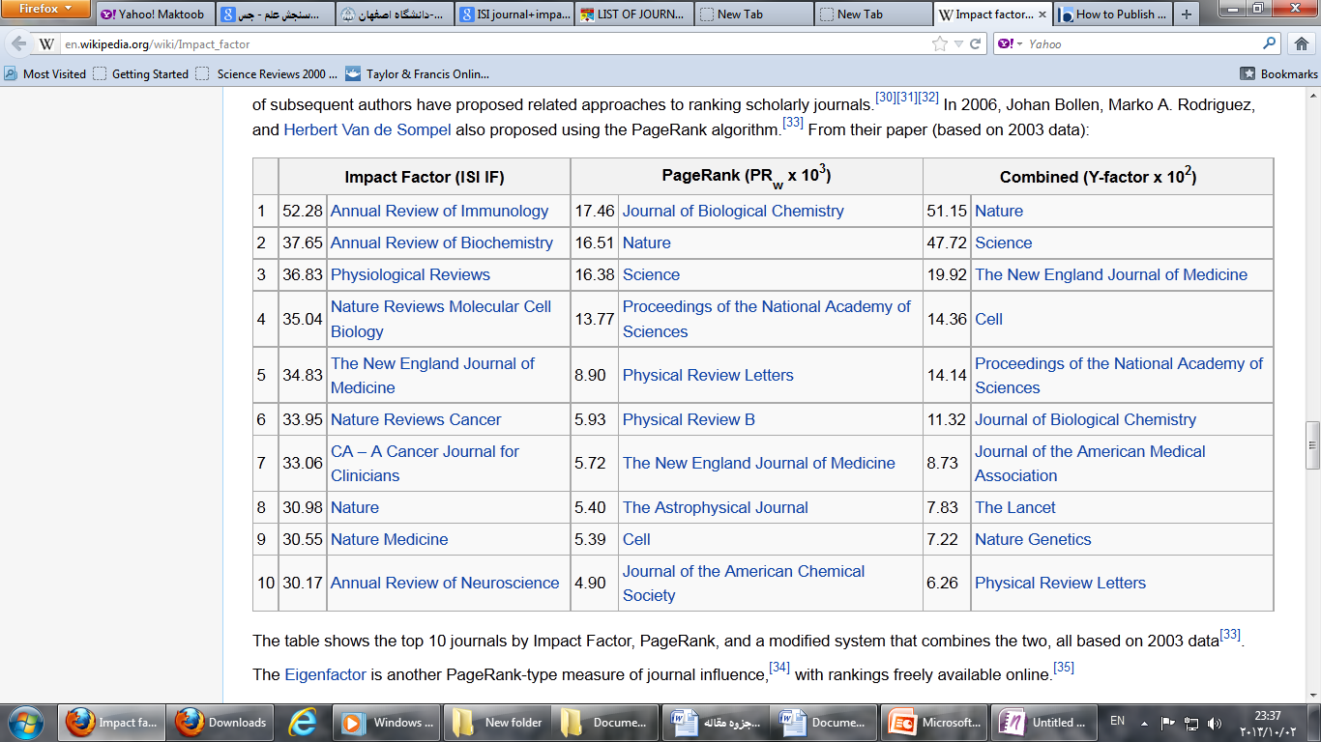

Slide 17
How to search among acceptable ISI journals and find their Impact Factor:
1) Go to the ISI Web of Knowledge - Journal Citation Reports.
2) On the JCR Science Edition - Search for a specific journal (click Submit).
3) Search for your specific journal using, full title name, or abbreviated name, or title keyword, or ISSN.
4) Print the Journal citation report on your specific journal.

Slide 18
JCR
ISI Journal Citation Reports on the Web (JCR® Web) provides a systematic, objective means to critically evaluate the
world's leading research journals. It offers a unique perspective for journal evaluation and comparison by accumulating
and tabulating citation and article counts from virtually all specialties in the sciences, technology, and the social sciences.
To help users best compare journals and discover which are the most significant to them, ISI Journal Citation Reports
data reveals:
n Which journals are the largest?
n What journals are most frequently used or cited?
n What are the "hottest" journals?
n How do you identify journals with an emphasis on reviews?
n Which journals have the highest impact?

Slide 19
شاخص آنی (Immediacy index)
برای محاسبه شاخص آنی (Immediacy index) هر نشریه ، تعداد ارجاعات در هر سال به تعداد مقالات چاپ شده در همان سال تقسیم می شود. در حالی که عامل تاثیر مراجعه در 2 سال بعد را نشان می دهد.
شاخص آنی میزان مراجعه در همان سال چاپ مقاله را گزارش می کند که نشان دهنده آن است که مقاله خیلی سریع مورد توجه دیگر محققان قرار گرفته است.

Slide 20
Scopus
Scopus is the largest abstract and citation database of peer-reviewed research literature with more than 20,500 titles from more than 5,000 international publishers. Scopus offers researchers a quick, easy and comprehensive resource to support their research needs in the scientific, technical, medical and social sciences fields and arts and humanities. Scopus at-a-glance (November 2012):
19,500 peer-reviewed journals (including 1,900 Open Access journals)
400 trade publications
360 book series
“Articles-in-Press” from over 3,850 journals
49 million records:
28 million records back to 1996 (of which 78%include citing and cited references)
21 million records pre-1996 which go back as far as 1823 (abstracts are included where available, but these do not include cited references)
5.3 million conference papers from proceedings and journals
Approximately 2 million new records are added each year via daily updates

Slide 21
Browse ISI Web of Science journal titles 1. Science Citation Index Expanded (SCI-EXPANDED) 2. Social Sciences Citation Index (SSCI) 3. Arts & Humanities Citation Index (A&HCI)
Browse SCOPUS Journal Titles
Contains active journal titles from 4 main subject areas + multidisciplinary
1. Life Sciences 2. Health Sciences 3. Physical Sciences 4. Social Sciences & Humanities 5. Multidisciplinary

Slide 22

یک سامانه اطلاع رسانی علمی است که در صدد تجزیه و تحلیل مجلات علمی کشورهای اسلامی بر اساس معیارهای علم سنجی معتبر می‌باشد. ایران با تولیدISC، بعد از ایالات متحده که ۶۰ سال در مطالعات استنادی تجربه دارد و نیز بعد از کشور هلند، سومین نظام استنادی جهان را بنیانگذاری کرده‌است. هم اکنون، این تحلیل علمی توسط موسسه اطلاعات علمی (ISI) در دنیای انتشارات به خصوص در مورد نشریات، صورت می‌پذیرد. در حقیقت، ISC می‌کوشد تا چنین تحلیلی را انجام دهد و هم اکنون با استفاده از اطلاعات جمع آوری شده از انتشارات فارسی، به خصوص مجلات علمی، در تحلیل محتوایی، ارزیابی مجلات و رتبه بندی مؤسسات علمی، نویسندگان و مجلات در سطح ملی موفقیت‌هایی کسب کرده‌است.

Slide 23
مجلات دانشگاهی
هر توليدي كه به دنبال جستجوي حقايق و براي كشف بخشي از معارف و نشر آن در ميان مردم و به قصد حل مشكلي يا بيان انديشه اي در موضوعي از موضوع هاي علمي، از طريق مطالعه اي نظام مند، براي يافتن روابط اجتماعي ميان پديده هاي طبيعي به دست آيد و از دو خصلت اصالت و ابداع برخوردار باشد و نتايج آنها به كاربردها، روشها و مفاهيم و مشاهدات جديد در زمينه علمي با هدف پيشبرد مرزهاي علمي و فن آوري منجر گردد، علمي - پژوهشي قلمداد مي شود
علمی
علمی- پژوهشی
علمی- ترویجی
اين گونه مقالات به مقالاتي گفته مي شود كه به ترويج يكي از رشته هاي علوم مي پردازد و سطح آگاهيها و دانش خواننده را ارتقاء مي بخشند و او را با مفاهيم جديد علمي آشنا مي سازد. اين گونه مقالات مي توانند به صورت تأليف و يا ترجمه باشند . اصولاً مقالات ترويجي فقط براي اشاعه دانش بشري و عالمانه كردن آن و جهان پيراموني آن است و هدف ديگري ندارد.

Slide 24

Research Methodology & Research Design

Slide 25

تعريف تحقيق
تحقيق فرايندي است برنامه ريزي شده، هوشيارانه، نظام مند (systematic ) و قابل اعتماد براي يافتن حقايق يا فهم عميق مسايل.

Slide 26
انواع تحقيق (از ديدگاههاي مختلف)
تحقيق نظري (pure)، كاربردي(applied ) و راهبردي( strategic).
توصيفي(descriptive)، تبييني (explanatory) وارزيابي(evaluation).
تحقيق آزاد (market research ) وتحقيق آكادميك(academic research ).
تحقيق اكتشافي(exploratory ) آزمايشي(experimental or testing out )
حل مشكل(problem solving ).
تحقيق پنهاني يا ناآشكار(covert )، رقابتي(adversarial ) ومبتني بر همكاري (collaborative ).
تحقيق بنيادي(basic )، كاربردي، ابزاري، مشاركتي و عملياتي

Slide 27
تقسيم بندی انواع تحقيق
برحسب هدف:
بنيادی که هدف آن آزمون نظريه ها, تبيين روابط و پديده ها ونظريه پردازی, وبالاخره توليد دانش و بررسی نظريه تحول تاريخ است.
کاربردی که هدف آن کاربرد عملی دانش درزندگی است.
توسعه ای, که هدف آن تشخيص مناسب بودن يک دانش, روش, ارزش و... برای هدفی خاص ويا تهيه و تدوين برنامه ها, طرحها و پروژه های توسعه ای است.

Slide 28
تقسيم بندی انواع تحقيق
بر حسب نحوه گرد آوری اطلاعات يا طرح تحقيق
توصيفی (توصيف شرايط, اشياء, امور وپديده ها به منظور شناخت بيشتر آنها).
پس رويدادي ( علّي-مقايسه اي) كه هدف آن شناسايي معلول به منظوركشف علل احتمالي آن ويا مطالعة متغير وابسته به منظور يافتن متغير مستقل
همبستگی: تحليل رابطه ميان متغيرها بر اساس هدف تحقيق:
مطالعه همبستگی دو متغيری
تحليل رگرسيون با هدف پيش بينی تغييرات يک يا چند متغير وابسته با توجه به تغييرات متغيرهای مستقل
تحليل ماتريس همبستگی با هدف بررسی مجموعه ای از همبستگيهای دو متغيری در جدولی بنام ماتريس.

Slide 29
تحقيق در عمليات يا اقدام پژوهي به منظور مشخص كردن موقعيت معين و رفع مشكل، آشنائي با روشهاي نو و اشاعة نو آوري.
مطالعةموردي انتخاب و مطا لعة يك مورد يا واد يا نظام با حد و مرز مشخص به صورت كل گرايانه (holistic)
تحقيق تجربي يا آزمايشي با استفاده از شیوه هاي زير:
انتساب تصادفي(اختصاص هرآزمودني با شانس مساوي به گروه آزمايشي يا گواه)
همتا كردن تصادفي( همانندي آزمودنيهاي انتخاب شده از نظر متغير ناخواسته)
انتخاب همگن ( یكسان كردن ميانگين متغيري كه بايد كنترل شود در گروه هاي مورد نظر)

Slide 30

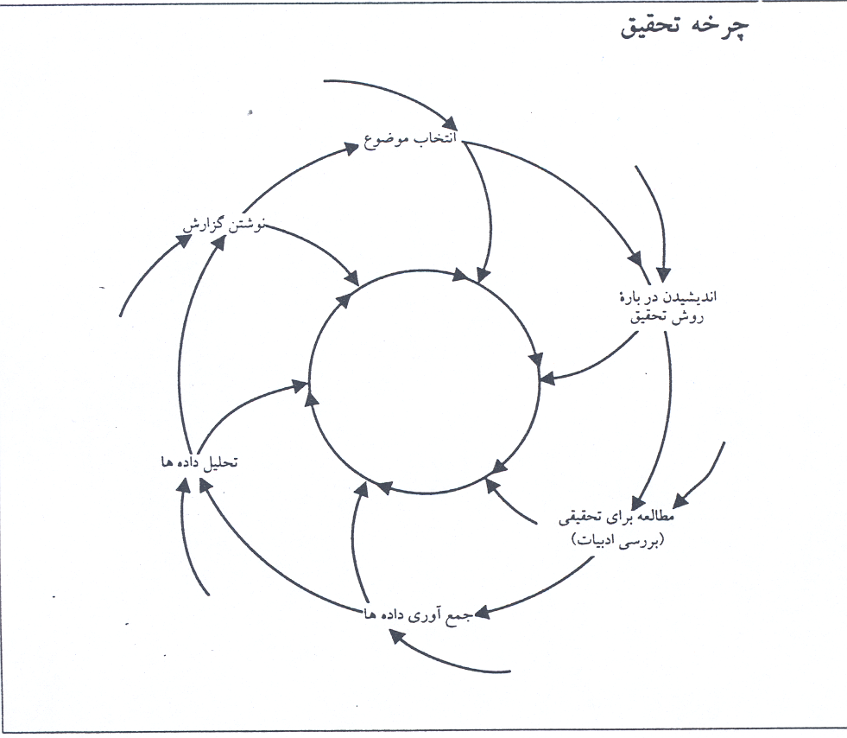
چرخه تحقیق

Slide 31
Report preparation &
Application
Data Collection & Analysis
Research Design
Definition
Of
Problem

Slide 32

مراحل انجام یک تحقیق علمی
انتخاب موضوع
بیان مساله
مروری بر متون
اهداف، فرضیات و سوالات
تبیین و تعریف متغیرها
نوع و روش مطالعه
جامعه پژوهش و حجم نمونه
روش نمونه گیری
ابزار گردآوری داده ها
پایایی و روایی ابزار گردآوری
محدودیت ها و مشکلات
ملاحظات اخلاقی
جدول گانت اجرایی
منبع نویسی
بودجه بندی
تصویب طرح پژوهشی
اجرا
تجزیه و تحلیل داده ها
ارائه گزار ش نهایی طرح

Slide 33

Iceberg Principle

Slide 34
شناسايي سؤالهاي تحقيق
طرح سؤال آشكار ترين نقطة شروع يك پروژة تحقيق است.
سؤالات در اغلب موارد با اين واژه هاي سؤالي آغاز مي شود:
چرا، چگونه، چه كسي، چه چيزي، در چه زماني (كي) در چه مكاني (كجا)

Slide 35

روشهای پیداکردن مسئله
استفاده از متون درسی و مجلات تخصصی
استفاده از تجارب
استنتاج از نظریه ها و فرضیه ها
دولت ها، دانشگاه ها و موسسات پژوهشی خصوصی

Slide 36
تجزيه و تحليل مساله
روش هاي نموداري شناسايي عوامل ايجاد كننده مسأله عبارتند از:
شبكه عليت
نمودار استخوان ماهي
نمودار شش كلمه اي

Slide 37
شبکه عليت
سخنراني
بحث گروهي
نمايش
...
زمان آموزش
سن
جنس
رسته شغل
تحصيلات
....
طريقه تدريس
فراگيران
نقش دوره
تکميلي در
ارتقاء کيفي
کارکنان
امکانات آموزشي
امکانات رفاهي
خوابگاه
تغذيه
فوق برنامه
....
کلاسها
سمعي و بصري
جزوات
....
مدرسين
مکان آموزش
مدت آموزش

Slide 38
استخوان ماهي
نحوه تغذيه
امکلنات رفاهي
ساکنين
رضايت از خوابگاه دانشجويي
نوع مديريت
مسافت تا
دانشگاه
عوامل جمعيت شناسي

Slide 39
شش کلمه استفهام
که ؟ who?
کي ؟ when?
کجا ؟ where?
چگونه؟ How?
چي؟ what?
چرا ؟ why?

Slide 40




روشهای جمع آوری اطلاعات
observation
document analysis
interview
questionnaires

Slide 41
تقسيم‌بندي متون علمي
متون علمي كه در حال حاضر به دو صورت چاپي و الكترونيكي (CD ها ، اينترنت و …) تهيه و منتشر مي‌شوند را مي‌توان به دو دسته تقسيم كرد.
الف :
1 - دائر المعارفها Encyclopaedia كه خود به دو دسته عمومي و اختصاصي تقسيم مي‌شوند.
-2 دستنامه‌ها Hand books
-3 فرهنگ‌ها ، Dictionary ها كه شامل انواع عمومي و اختصاصي هستند.
ب :
-1 کتاب‌ها
2 - نشريات دوره‌اي Perodicals
-3 رساله‌هاي تحقيقي
4 - گزارش‌هاي فني
5 - خلاصه مذاكرات كنفرانس‌هاي علمي
6 - سندهاي ثبت اختراع
7- گزارشهای علمی

Slide 42


ملاحظات اخلاقی
ملاحظات اخلاقي به مجموعه قواعد و دستورالعمل هايي اطلاق مي شود كه به منظور جلوگيري از امكان بروز آسيب به ديگران بايد مورد توجه قرار گيرد. ملاحظات اخلاقي از انتخاب موضوع تحقيق آغاز و تا نوشتن گزارش تحقيق ادامه مي يابد.

Slide 43

پردازش اطلاعات
برخی از برنامه های نرم افزاری آمار عبارتند از:
SPSS, SAS, Minitab, Systat, BMDP
ممکن است از برنامه های دیگری نیز استفاده شود.
بسیاری از افراد تحلیل آماری خود را با استفاده از یک برنامه صفحه گسترده مانند نرم افزار Excel انجام می دهند.

Slide 44

ISI Writing

Slide 45

نکات مهم در تدوین یک مقاله
انتخاب موضوع
انتخاب محل انتشار
کنفرانس ، سمینار ، همایش
مجله
انتخاب نحوه نشر
خلاصه مقاله
مقاله کامل

Slide 46
تدوین مقاله بر اساس فرمت مربوط به کنفرانس و یا مجله انتخاب شده
انتخاب فرمت و تمپلت (شامل متن اشکال جداول و... )
استفاده از نمونه ارائه شده
تهیه نمونه بر اساس توضیحات ارائه شده
تهیه الگوی متداول در صورت عدم وجود 1و2
انتخاب فونت
تنظیم صفحات

Slide 47

Paper Format
Title
Author
Address
Keyword
Abstract
Introduction
Methods & Materials
Results, Discussion & Conclusion
Acknowledgement
References
Figures & Tables

Slide 48
ساختار مقاله
عنوان
خلاصه
مقدمه
بد نه اصلی مقاله
تعریف و بیان مسئله
ادبیات موضوع
فرمولاسیون
مدلسازی
حل مدل و ارائه مثال نمونه
تجزیه و تحلیل نتایج
نتیجه گیری و جمعبندی
مراجع

Slide 49
Reflect general field of the paper
Be attractive!
Title
Don’t be too long!
Question?!
Not to be too high- flying!

Slide 50


Slide 51
Introduce broad area of scientific subject & Define the problem
Provide background and present the results of other studies
Introduction
List of the structure of research project and what you plan to present in paper
Your
Hypothesis
Or
Aim

Slide 52
Methods & Materials
Provides instruction on exactly how to repeat experiments
Subjects
Describe field site
Used computer programs
Describe equipments
Sample preparation techniques
Data collection protocols
Data analysis techniques
Sample origins
Common Mistake in Methods & Materials
Too little information
Information from instruction
Wordiness
Results/ Source of errors
Statically analysis (p-value, SE, SD,…)
Research population
Research design
Descriptive statists
Not needed but reported in Iran

Slide 53
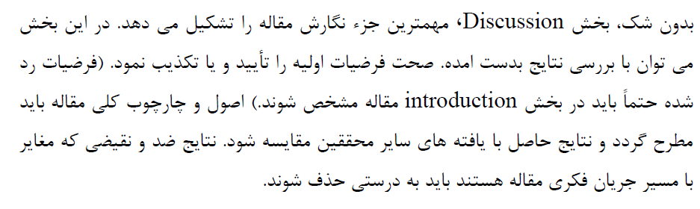
discussion

Slide 54
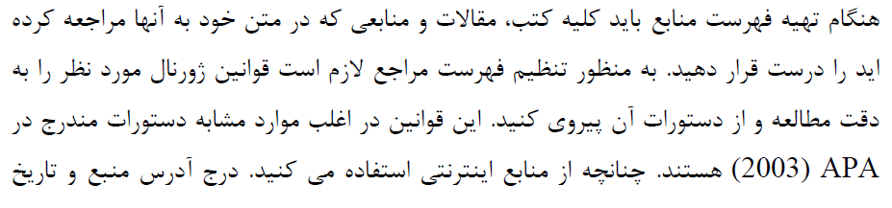
References

Slide 55
References & Appendix
For a better credibility you have to review the literature and show that your contribution extends from a solid foundation of research
Quality and quantity of the sources you have consulted will enhance your work
You have made it possible for readers to retrace your steps
Your references can be as valuable as your research methods and findings
At least three citation styles (in-text citations) and 100 reference styles are commonly used
Citations: Alphabet-number system
Examples in the text:
– In 1986 Schmitt (10) developed a ….
– With optimum design sensitivity (10) ...
References
– 9. Schitkowski, K. 1999. Nonlinear Programming Software…..
– 10. Schmitt, L. A.1986. Symposium summary and concluding remarks

Slide 56
References & Appendix (examples)
Citations: Name-year (Harward) system
Examples in the text: – Schmitt (1986) developed a …
– With optimum design sensitivity (Schmitt, 1986) …..
References
– Schitkowski, K. Nonlinear Programming Software …1999.
– Schmitt, L. A. Symposium and concluding remarks…1986
Citations: Order of citation (Vancouver) system
Examples in the text
– In 1986, Schmitt (1) developed a …..
– With optimum design sensitivity (1) …..
References
Schmitt, L. A. (1986). Symposium summary and concluding remarks

Slide 57
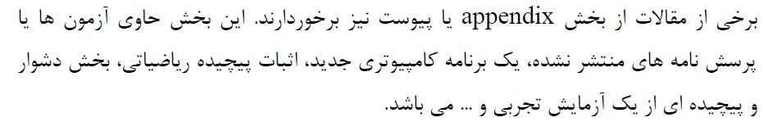
Appendix

Slide 58



